Slide 1


STATUS
MIJA SALUD
Ingeniería en Informática
Integrantes: Bárbara Poblete, Valentina Rojas, Yasna Vivar.
Docente: Fernando Herrera
Fecha: 16/08/2025

Slide 2
ÍNDICE
3. Compromisos pasados
4. En proceso
5. Avance del proyecto
6. Logros de la semana
7. Evidencia app
8. Desvíos
9. Compromisos

Slide 3
COMPROMISOS PASADOS
  Definición del objetivo principal del sistema
  Revisión de guías MINSAL (categorización C1 a C5)
  Redacción de introducción, justificación y objetivos del proyecto
  Inicio de la recopilación bibliográfica
  Enfoque educativo y redacción desde la perspectiva de TENS

Slide 4
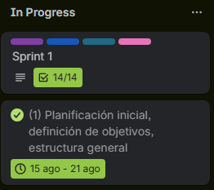
EN PROGRESO

Slide 5
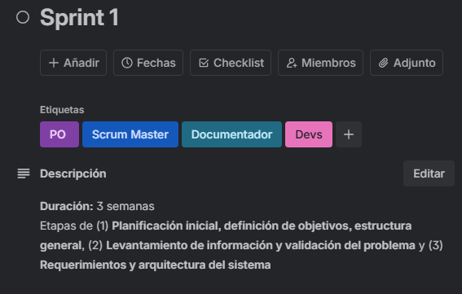
AVANCE DEL PROYECTO
Sprint 1: 3 semanas (En Progreso)
Sprint 2: 4 semanas (PENDIENTE)
Sprint 3: 2 semanas (PENDIENTE)
Sprint 4: 2 semanas (PENDIENTE)
Sprint 5: 2 semanas (PENDIENTE)
Sprint 6: 2 semanas (PENDIENTE)
Sprint 7: 1 semana (PENDIENTE)

Slide 6
LOGROS DE LA SEMANA
  Reunión inicial para definir roles, tareas y modo de trabajo.

Slide 7
DESVÍOS
Costó un poco definir la reunión y se tuvo que aplazar un día la fecha, pero finalmente se logró realizar la reunión inicial.

Slide 8
COMPROMISOS
  Diseño y aplicación de entrevistas a usuarios y funcionarios de salud
  Análisis de entrevistas
  Recolección de datos sobre flujo en SAPU, CESFAM y SAR (Maipú y Padre Hurtado)
  Elaboración de informe cualitativo con resultados

